Slide 1
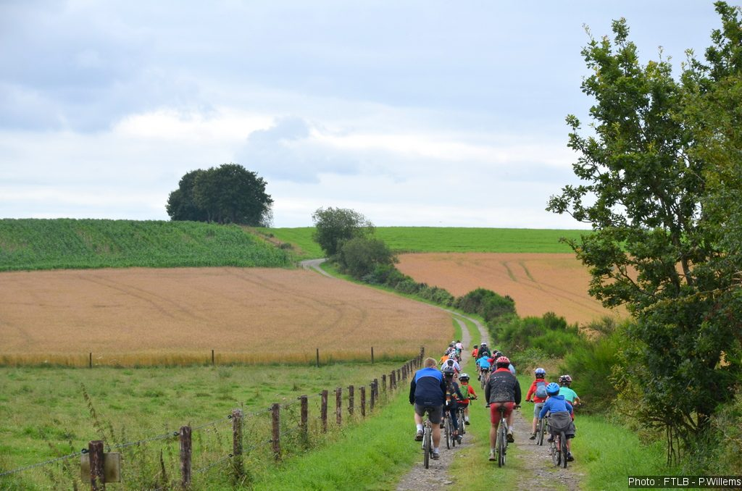
Réunion de la CLDR
Le 15 février 2023

Slide 2
Ordre du jour
20h
Approbation du compte rendu de la réunion précédente
Analyse de la recevabilité des projets déposés dans le cadre du budget participatif
Information préalable sur l’évaluation à mi-parcours de l’ODR
Divers
Agenda
22h

Slide 3
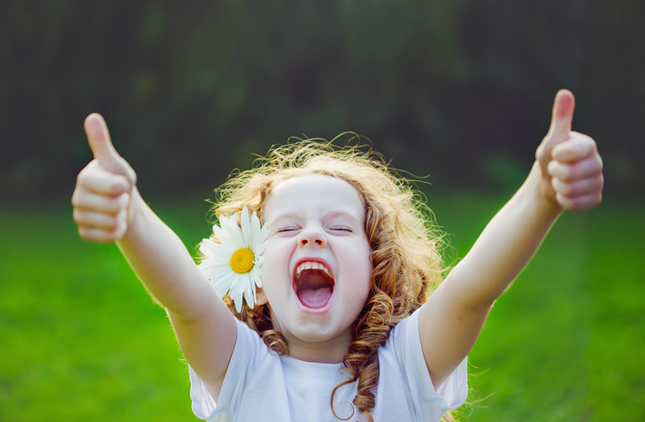
1. Approbation du PV de la réunion précédente
Ensemble, pour des villages vivants
Haute Ardenne
Haute Ardenne
Notes:
Modification sur l’onglet de Manhayjeparticipe.info

Slide 4
2. Analyse des projets du Budget Participatif
3 Projets déposés
Oster : Aménagement d’un espace de convivialité
Porté par le comité des fêtes (Eric Mahy)
9.920€
Dochamps : Reconstruction et remise en fonction d’une fontaine
Porté par un groupement citoyens (P-E Gillard)
9.946€
Aisnagué : Favoriser la biodiversité dans les espace collectifs communaux
Porté par l’ASBL Aisnagué (Elise Mouton)
8.675€
Budget total : 28.541€ > 20.000€
Notes:
Vous avez tous reçu un dossier comprenant:
Le règlement
Les objectifs du PCDR
Le projet d’Oster
Une grille d’évaluation
Projet de Dochamps
Une grille d’évaluation
Projet de l’ASBL Aisnagué
Une grille d’évaluation

Slide 5
Recevabilité
(1) Être déposé dans les délais (avant le 11/02)
(2-3) Porteur de projet (ASBL ou association + de 5p)
(4) Respect de la localisation (terrain communal de Manhay)
(5) Intérêt général
(6) Caractère durable
(7) Spécifie qui réalise le projet, commune ou porteur du projet
(8) Respecte la limite budgétaire (10.000€)
(9) Budget réaliste
(10) Dépenses matérielles, pas de dépenses de fonctionnement
(11) Répondre à au moins 1 objectif du PCDR
Notes:
Expliqué comment fonctionne la grille de recevabilité
Intérêt général : « L'expression "intérêt général" désigne les intérêts, valeurs ou objectifs qui sont partagés par l'ensemble des membres d'une société. Elle correspond aussi à une situation qui procure un bien-être à tous les individus d'une société. »
Durabilité = quelles mesures pour que le projet soit viable, perdure dans le temps

Slide 6
1. Aménagement du haut du village d’Oster, en un espace de convivialité
Description
Aménagement du haut du village en aire de repos et de pique-nique ainsi que la mise en place d’un char à foin tiré par un cheval (en acier) et panneaux didactiques reprenant l’historique de l’endroit, les balades et les circuits trail communaux passant par le village.
Les objectifs :
Mettre en valeur l’entrée du village en venant de Manhay et de la fontaine
Empêcher les parkings sauvages et non respectueux de l’environnement
Embellir et sécuriser la place en un aménagement durable utilisant les ressources naturelles issues de nos forêts
Favoriser l’attractivité touristique (aire de pique-nique, plan des balades, historique du village, patrimoine culturel, emplacement du marché d’Oster, …)
Créer un lieu de convivialité tant pour les habitants du village que pour les touristes
Favoriser la biodiversité par la plantation de petits fruitiers, fauchage tardif et installation d’un hôtel à insectes

Slide 7
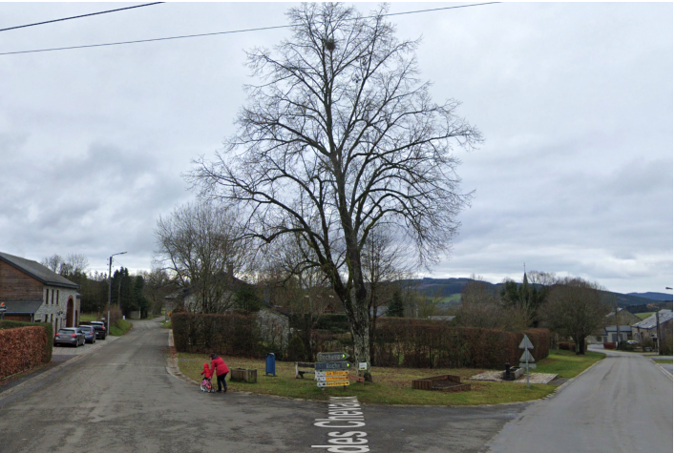
Localisation :
Entrée du village d’Oster en venant de Manhay, direction Lamormenil, à l’intersection de la rue de la Clisore et de la rue Fontaine des Chevaux.
→ Terrain communal

Slide 8
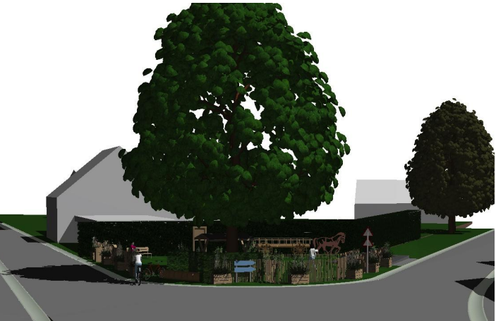

Slide 9
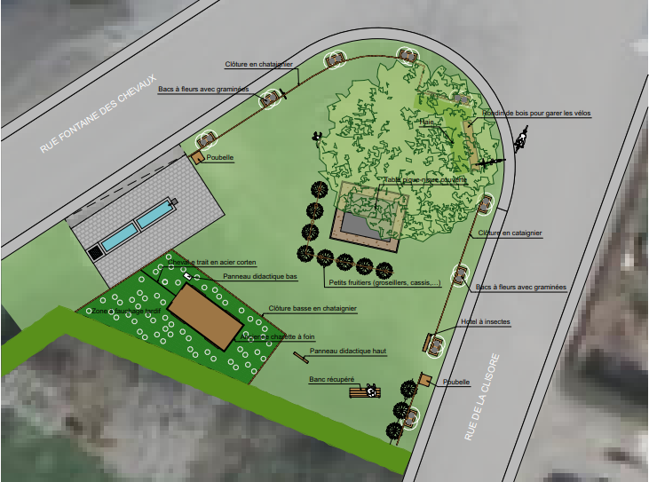

Slide 10
En quoi le projet s’inscrit-il dans les objectifs du PCDR ?
Le projet s’inscrit dans les objectifs communaux suivants :
Conserver la qualité architecturale du bâti du village, ainsi que du petit patrimoine
Construire une identité et une image porteuse et singulière fondée sur l’histoire et les ressources naturelles de la Commune
Améliorer l’attractivité de la Commune pour attirer et fidéliser une clientèle touristique ciblée
Intensifier la solidarité, la cohésion sociale et le dynamisme associatif
Gérer l’incivisme.
Quels effets d’intérêt général sont attendus pour la population via la réalisation du projet ?
Amélioration de la qualité de vie des habitants du village
Lieu de convivialité
Amélioration de l’environnement et de la biodiversité du lieu
Renforcement de la sécurité dans le village.

Slide 11
Description des mesures pour la durabilité du projet :
Entretien des haies, de la pelouse et des bacs à fleurs
Ramassage des poubelles
Traitement de la table de pique-nique, si nécessaire
Entretien des infrastructures selon les besoins rencontrés
Remarques complémentaires :
Le projet est présenté dans sa totalité, toutefois sa réalisation est répartie sur deux modes de financements à savoir :
Financement de 9.919,28 € via la candidature « budget participatif 2023 »
Financement sur fonds propres du solde restant par le Comité des fêtes d’Oster ou d’autres subventions/appels à projets/dons.
Une collaboration Administration communale - Comité des fêtes est souhaitée pour l’entretien de l’infrastructure. Toute aide logistique de la part de l’Administration communale est la bienvenue pour la réalisation du projet.

Slide 12
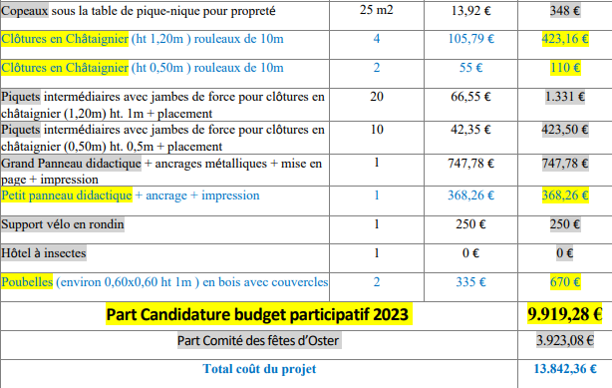
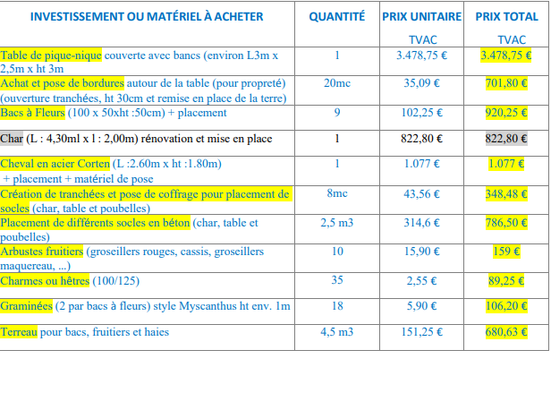

Slide 13
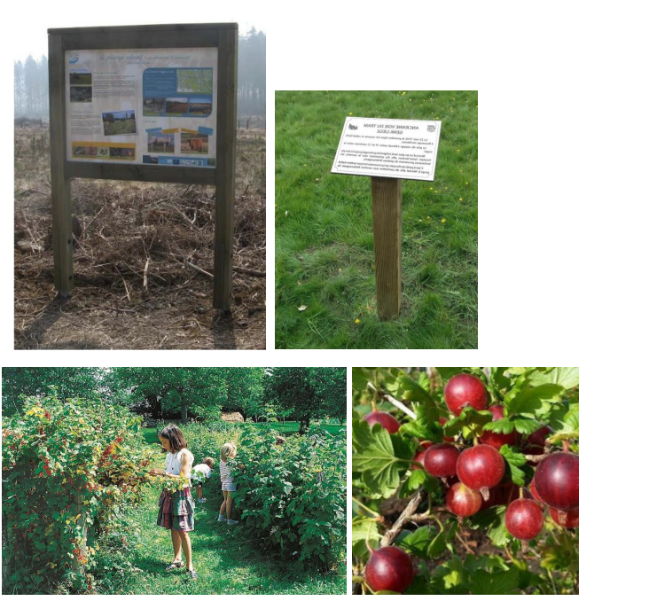
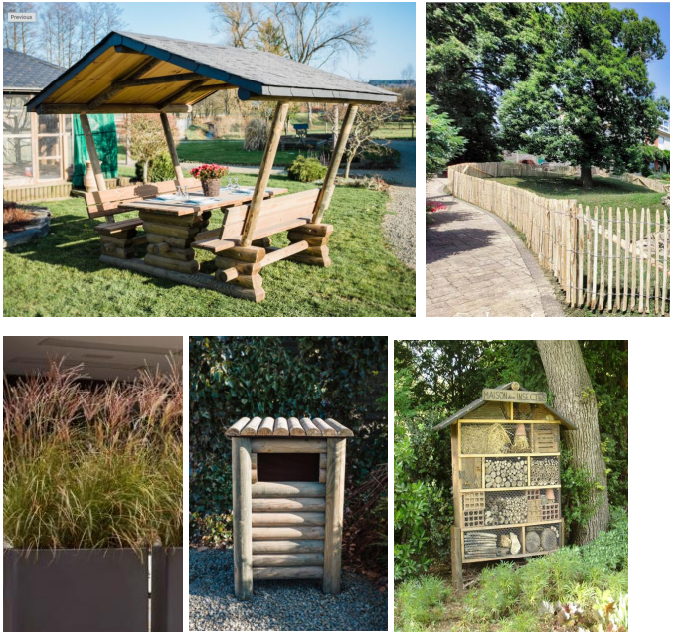
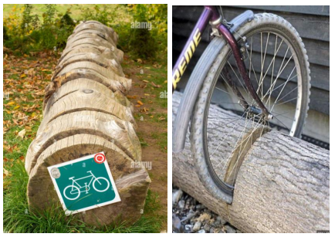

Slide 14
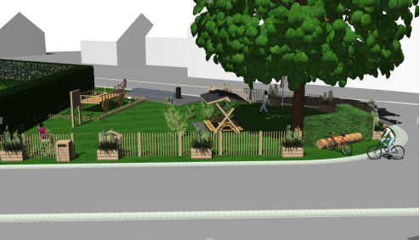

Slide 15
Recevabilité
(1) Être déposé dans les délais
(2-3) Porteur de projet
(4) Respect de la localisation
(5) Intérêt général
(6) Caractère durable
(7) Spécifie qui réalise le projet
(8) Respecte la limite budgétaire (10.000€)
(9) Budget réaliste
(10) Dépenses matérielles, pas de dépenses de fonctionnement
(11) Répondre à au moins 1 objectif du PCDR
Notes:
﻿AK

Slide 16
2. Reconstruction et remise en fonction d'une fontaine rue Jean-Théodore Jacques à Dochamps
Description :
Le projet consiste à reconstruire et remettre en fonction la fontaine disparue qui se situait rue Jean-Théodore Jacques, à proximité directe de la chapelle Collard. Nous avons la preuve de l’existence de cette fontaine via une ancienne carte postale présentant une vue de cet espace. Il en subsiste uniquement des bacs qui nécessitent également d’être réparés.
Les objectifs :
Faire renaître un élément historique du petit patrimoine disparu de notre village.
Apporter un attrait touristique et architectural supplémentaire à ce coin du village.
Compléter la voie symbolique des points d’eau du village que constituent les rues du lavoir et des fontaines.
Créer un nouveau petit espace de convivialité dans le village comme le sont déjà le lavoir, la fontaine de la rue des Fontaines et la place.
Redonner aux bacs d’eau leur vraie fonction, à savoir accueillir l’eau de la fontaine.

Slide 17
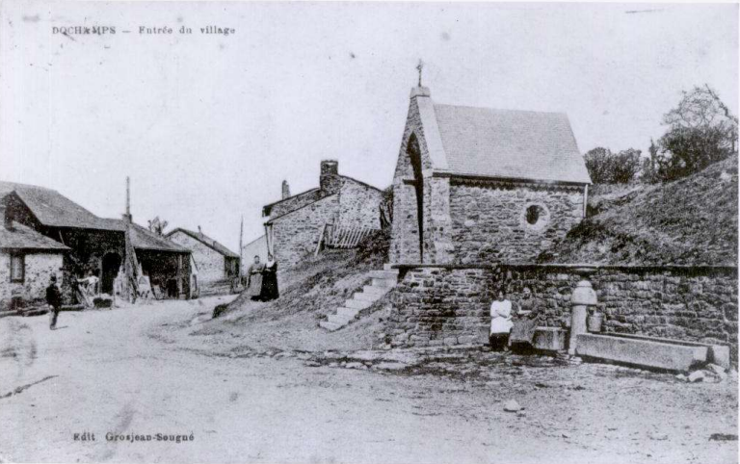

Slide 18
En quoi le projet s’inscrit-il dans les objectifs du PCDR ?
Ce projet correspond à l’objectif « Conserver ou accroître la qualité architecturale du bâti des villages ainsi que du petit patrimoine » qui fait partie du pilier « Habiter à Manhay » de la partie III du PCDR.
Quels effets d’intérêt général sont attendus pour la population via la réalisation du projet ?
Un intérêt accru des habitants pour cet espace du village.
Un intérêt accru des villageois pour leur petit patrimoine.
Une identité villageoise liée à l’eau renforcée.
Une attractivité touristique accrue grâce à un patrimoine restauré et mis en valeur.
Un espace qui crée du lien social par son aspect accueillant.

Slide 19
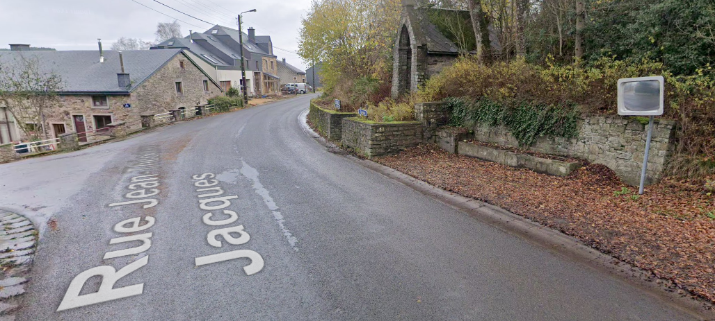
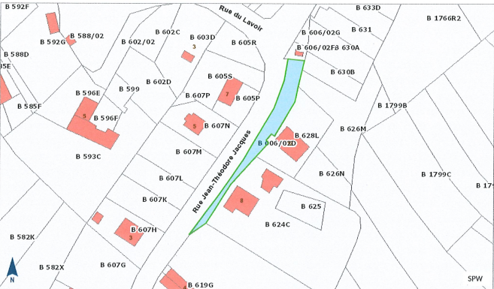
Localisation du projet :
L’espace concerné par ce projet se trouve au croisement des rues Jean-Théodore Jacques et du lavoir, sur la parcelle MANHAY 2 DIV/DOCHAMPS/606D2. Informations prises auprès de l’urbanisme, cette parcelle est bien une propriété communale.
Ce projet répond donc bien au critère de l’article 4 du règlement du budget participatif.

Slide 20
Description des mesures pour la durabilité du projet :
L’utilisation de la pierre comme matériau principal pour la réalisation de ce projet montre l’aspect durable du projet. Pour le reste, tout comme cela est déjà le cas actuellement pour cet espace, la durabilité de ce projet tiendra en l’entretien du site qui est déjà effectué annuellement par les ouvriers communaux. En dehors de ce nettoyage annuel, aucune mesure spécifique ne sera nécessaire pour la durabilité de ce projet.
Remarques complémentaires :
Le site concerné, où se trouvent la chapelle Evrard et les actuels bacs qui seront remplacés, est particulièrement envahi par la végétation. Celle-ci rend la visibilité de ces éléments de patrimoine difficile, ce qui est regrettable. En plus de ce projet de reconstruction de la fontaine, la propriétaire de la chapelle projette de la rénover prochainement. Les parcelles occupées par la végétation étant communales, nous souhaiterions donc pouvoir compter sur l’équipe des ouvriers forestiers communaux pour nettoyer le site et le rendre plus visible.
Aussi, nous souhaiterions pouvoir compter sur les ouvriers communaux ainsi que sur les fontainiers pour le raccordement de la fontaine au réseau de distribution d’eau et d’évacuation des eaux.

Slide 21
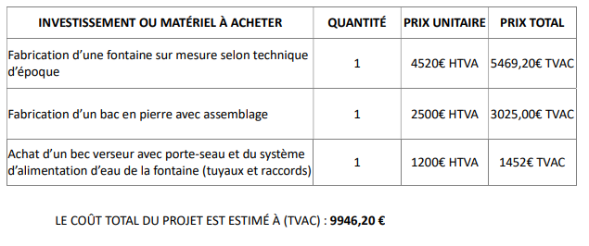

Slide 22
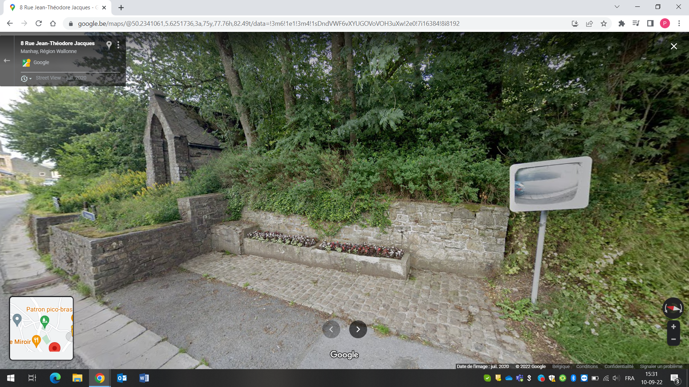

Slide 23
Recevabilité
(1) Être déposé dans les délais
(2-3) Porteur de projet
(4) Respect de la localisation
(5) Intérêt général
(6) Caractère durable
(7) Spécifie qui réalise le projet, commune ou porteur du projet
(8) Respecte la limite budgétaire (10.000€)
(9) Budget réaliste
(10) Dépenses matérielles, pas de dépenses de fonctionnement
(11) Répondre à au moins 1 objectif du PCDR
Notes:
﻿AK

Slide 24
3. Favoriser la biodiversité dans nos espaces collectifs communaux
Description
La commune de Manhay prend déjà soin de son patrimoine naturel par diverses pratiques telles que le paillage, le fauchage tardif, ou le désherbage mécanique. Ce projet propose à la commune de Manhay de s'engager de manière plus soutenue encore en faveur de la biodiversité en s'inscrivant dans une perspective plus vaste de maillage écologique, en aménageant dans ces espaces publics collectifs des espaces fleuris, des zones refuges, en plantant des haies et arbustes, en soutien des pollinisateurs, des habitats pour des espèces menacées d'extinctions (hirondelles, lézards des murailles,...), en plantant des espèces indigènes.
Comment ? En se faisant accompagner par des experts en gestion de la biodiversité sur quelques espaces types « modèles » (une église, une plaine de jeux, aire de pique-nique...), afin de bénéficier de conseils d'aménagements écologiques adaptés à répliquer sur d'autres sites communaux semblables. En formant ensuite quelques membres du personnel de la commune à la gestion et à la création d'espaces en faveur de la biodiversité.

Slide 25
Phases du projet :
Détermination des sites choisis pour « l'audit » par les membres de la CLDR et les élus communaux (en présence d'un expert biodiversité)
Audit - Visite/inventaire des terrains entre avril et septembre 2023 - Rédaction du plan d'aménagement et de gestion fin année 2023 - Signature du plan de gestion
Une formation en espaces verts pour les professionnels (Natagora). Cette formation innovante a pour objectif d’outiller les professionnels afin d’acquérir les compétences nécessaires pour pouvoir, aménager et gérer des milieux naturels (semi-naturels) mais aussi pour pouvoir conseiller en matière de biodiversité et enfin pour pouvoir cerner le potentiel de biodiversité d’un site.
Notes:
GT Nature?
Natagriwal

Slide 26
A quoi sert ce projet ?
Augmentation et amélioration de la biodiversité
Intérêt économique :
Les ouvriers apprendraient à gérer les parcelles concernées une seule fois pour une longue période; pas besoin de venir tondre régulièrement → les ouvriers peuvent s’atteler à d’autres tâches
Les plantes indigènes sont moins onéreuses que les plantes ornementales
Intérêt esthétique
Autonomie communale pour la gestion des espaces partagé collectifs
Lutte contre le réchauffement climatique

Slide 27
Contenu de la formation :
Pour les travaux pratiques (10 jours) :
Création d'un mare naturelle
Création d'une prairie fleurie
Création d'un verger/bosquet/haie
Gestion d'une prairie de fauche, utilisation de la faux
Gestion d'une mare naturelle
Gestion d'un verger/bosquet/haie
Visite de terrains d'entreprises
Visite de terrains de particuliers
Ecologie et plan de gestion
Introduction au naturalisme
Pour les cours (5 jours) :
Notions de base d’écologie et plantes indicatrices + plantes invasives
La vie du sol / Fleurissements divers
La prairie naturelle / La mare naturelle
La haie naturelle et le bosquet / Le verger
La nature en ville / Plan d'aménagements

Slide 28
Localisation :
Pas de lieu spécifique:
Vaux-Chavanne (l'aire publique de pique-nique où se situe la boite à livres)
Le terrain extérieur de l’église de Lafosse
Toutes les zones de pique-nique en général (Lamormenil, Odeigne, le parking du TTA,...)
Les salles de fêtes et plaines de jeux (Lafosse, Lamormenil,...)
Les cimetières (Grandmenil, Oster,..) tant d'exemples qui pourraient être améliorés d'un point de vue de l'accueil de la biodiversité.
→ Proposition : discuter de la meilleure stratégie à mettre en œuvre dans le cadre de la CLDR, en compagnie des élus et des citoyens (et avec un membre de l'équipe d'experts présent par vidéoconférence (natagora)) afin de décider en bonne intelligence et en bonne conscience des engagements et intérêts divers.

Slide 29
Mesure de durabilité :
Augmenter la biodiversité
Améliorer les écosystèmes et travailler le maillage écologique
Améliorer notre résilience relativement aux phénomènes climatiques
Mise en œuvre d’actions proactives qui limite les effets de la pollution et des activités humaines sur notre environnement

Slide 30
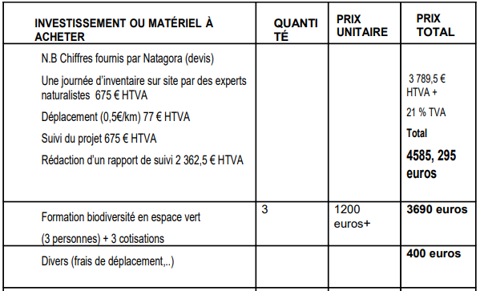

Slide 31
Recevabilité
(1) Être déposé dans les délais
(2-3) Porteur de projet
(4) Respect de la localisation
(5) Intérêt général
(6) Caractère durable
(7) Spécifie qui réalise le projet, commune ou porteur du projet
(8) Respecte la limite budgétaire (10.000€)
(9) Budget réaliste
(10) Dépenses matérielles, pas de dépenses de fonctionnement
(11) Répondre à au moins 1 objectif du PCDR
Notes:
﻿AK

Slide 32
Qu’est-ce qui pose problème ?
Aucun investissement matériel
Le projet global est surtout destiné à l’administration :
L’administration demande l’étude puis la reçoit
Les ouvriers communaux suivent la formation
L’action finale est menée par les ouvriers
Plusieurs postes sont éligibles avec d’autres appels à projet :
En fonction du lieu de l’expertise, Natagriwal peut être sollicité
Formations possibles avec subside Biodivercité ou Adalia, UVCW
Notes:
Ma vision : dommage de faire voter les citoyens sur un projets qui n’est pas vraiment « citoyens »,
Projet matériel
Cela signifierait que la commune prive d’autres projets citoyens pour financer la formation de son personnel et l’expertise par une personne compétente.
C’est d’autant plus dommage que ces postes sont éligibles via d’autres appels à projet
Proposition: ne pas retenir ce projet et expliquer à Elise

Slide 33
Suites
Les citoyens et associations déposent leurs projets
Le comité de sélection analyse la recevabilité des projets
Information des lauréats et population
Fin de la réalisation des travaux (24 mois)
8.1.23 au 10.2.23
Pour le 12.03
24.4.23
12.24

Slide 34
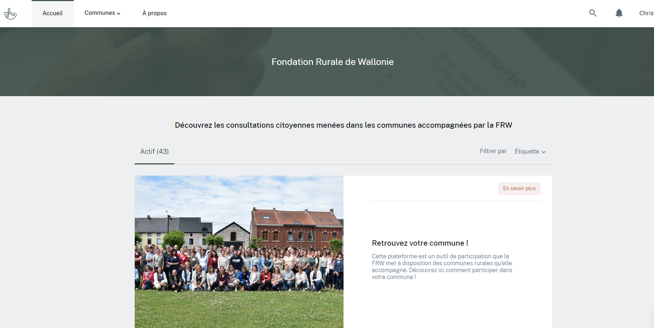
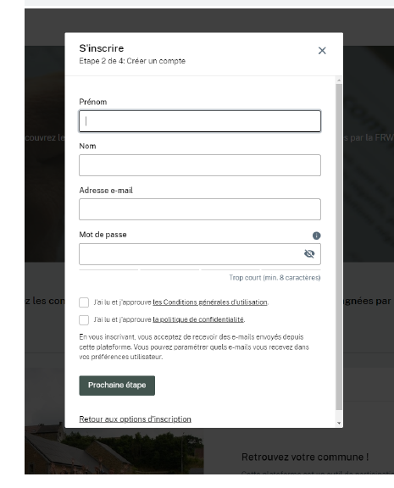
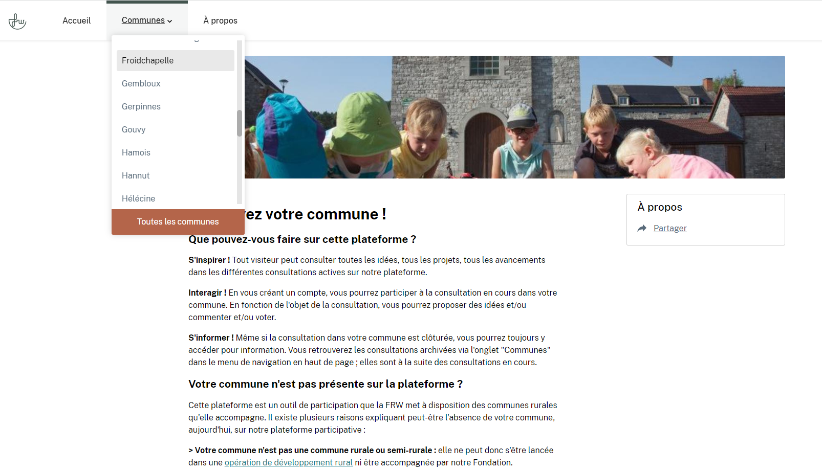
Plateforme FRW :
https://participation.frw.be
Notes:
CW
(création d’un compte nécessaire)

Slide 35
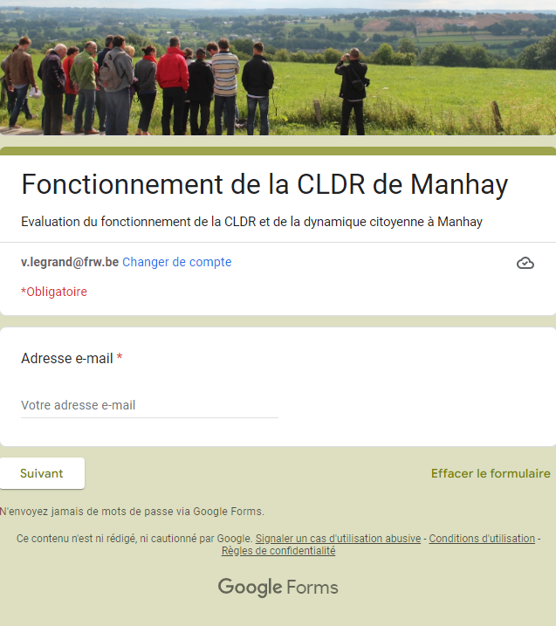
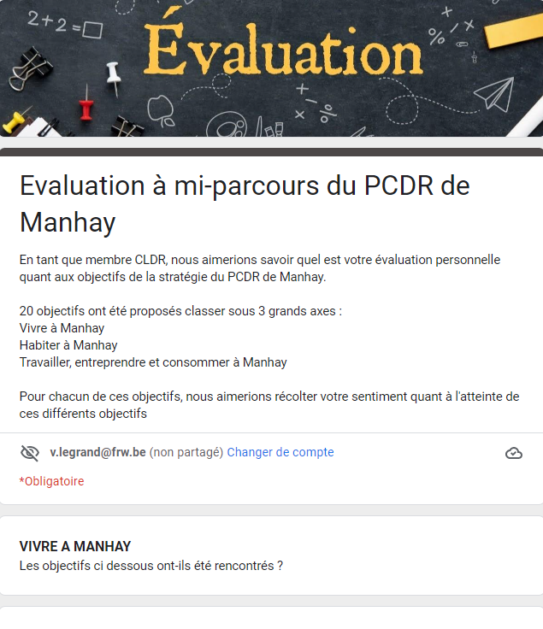
3. Rapport annuel et évaluation à mi-parcours de l’ODR
2 aspects
Evaluation de la Participation
Evaluation de l’ODR
dans son fonctionnement
Comment la CLDR remplit ses missions ?
Que faut-il améliorer, comment ?
Evaluation de la stratégie
Evaluation de l’ODR
dans sa concrétisation
A-t-on atteint les objectifs ?
1 Addendum (1 projet supplémentaire) ?
Notes:
VL
2 aspects : fonctionnement et atteinte des objectifs du PCDR

Slide 36
3. Evaluation à mi-parcours de l’ODR
Méthode de travail
Phase 1
réflexions individuelles
Phase 2 (9 mars)
réflexion collective
Rapport annuel
8 réponses
Evaluation du Fonctionnement
8 réponses
Evaluation de la stratégie
Notes:
VL
Explication de l’obligation d’évaluation à mi-parcours
2 aspects : fonctionnement et atteinte des objectifs du PCDR
Proposition méthode…

Slide 37
CONCLUSIONS :
Rappel des missions inscrites dans le ROI (règlement d’ordre intérieur) de la CLDR
Mieux et plus utiliser la CLDR en tant que commission d’avis sur des dossiers communaux importants qui concernent les villages de l’entité.
Favoriser des projets avec participation des citoyens sur le terrain (besoin de concret)
Mieux et plus communiquer auprès de la population sur les travaux de la CLDR
Le nombre de participants diminue (à vérifier …) refaire des appels à candidatures ?
Améliorer la convivialité dans les réunions ; comment ?

Slide 38
HABITER MANHAY
TRAVAILLER A MANHAY
VIVRE A MANHAY

Slide 42
Si on pouvait encore réaliser un projet qui n'est pas présent dans le PCDR, quel serait-il ?
6 réponses :
Un atelier rural pourrait permettre le lancement d'une ou plusieurs entreprises au sein de la commune. Cela pourrait avoir de belles retombées sur l'entreprenariat, le travail et la consommation à Manhay.
Développement touristique et mise en valeur du plateau des Tailles
Déménagement de la crèche de Malempré dans le presbytère du village. Cela aurait comme plu value : 1) valoriser le bâtiment, 2) y ajouter un logement tremplin, 3) donner un espace adapté à nos bébés (jeux, détente, cuisine, espace extérieur, ...)
Fleurir nos villages.
Zéro déchet
Projet énergétique

Slide 43
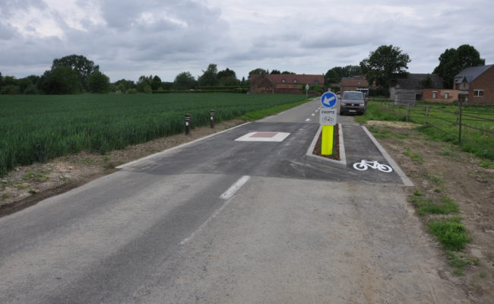
4. Divers
Aménagement des entrées de village
Convention sur la Diversité Biologique (CDB) : élément de droit
Notes:
Grille DD ☺

Slide 44
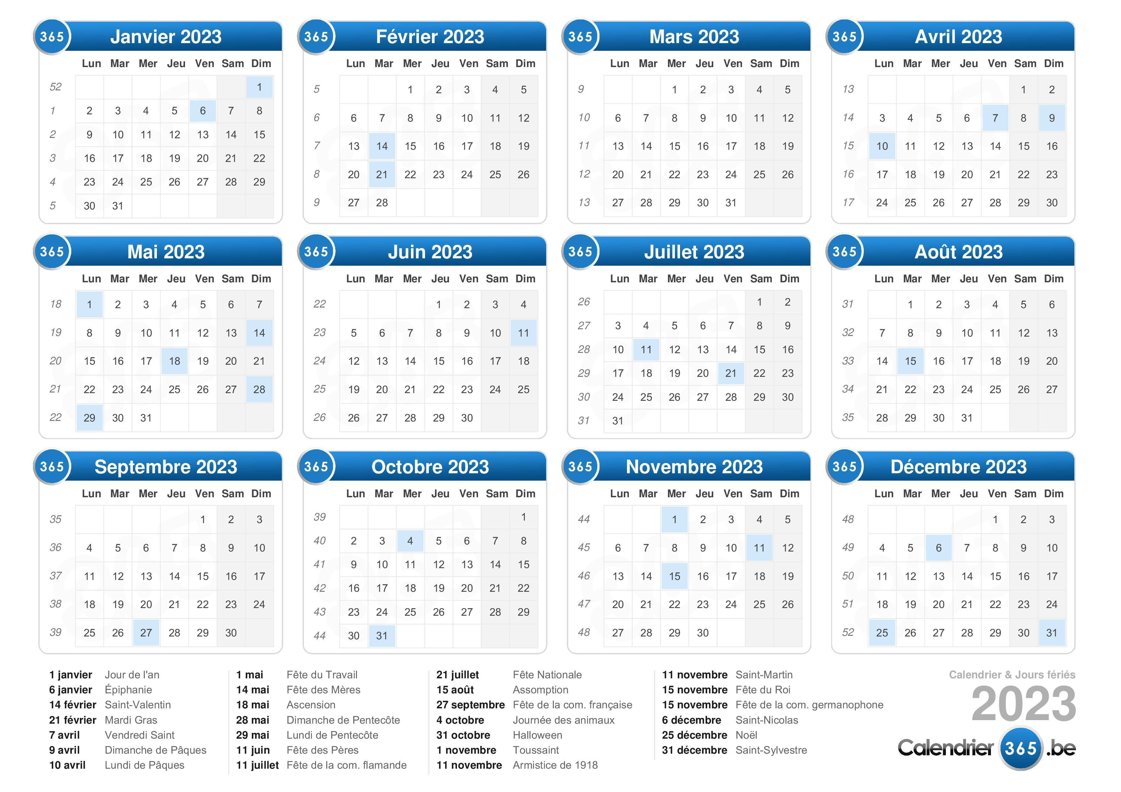
Rendez-vous le 9 mars
Notes:
16/02 Rapport annuel + évaluation
9/3 Budget participatif

Slide 45
MERCI

Slide 46
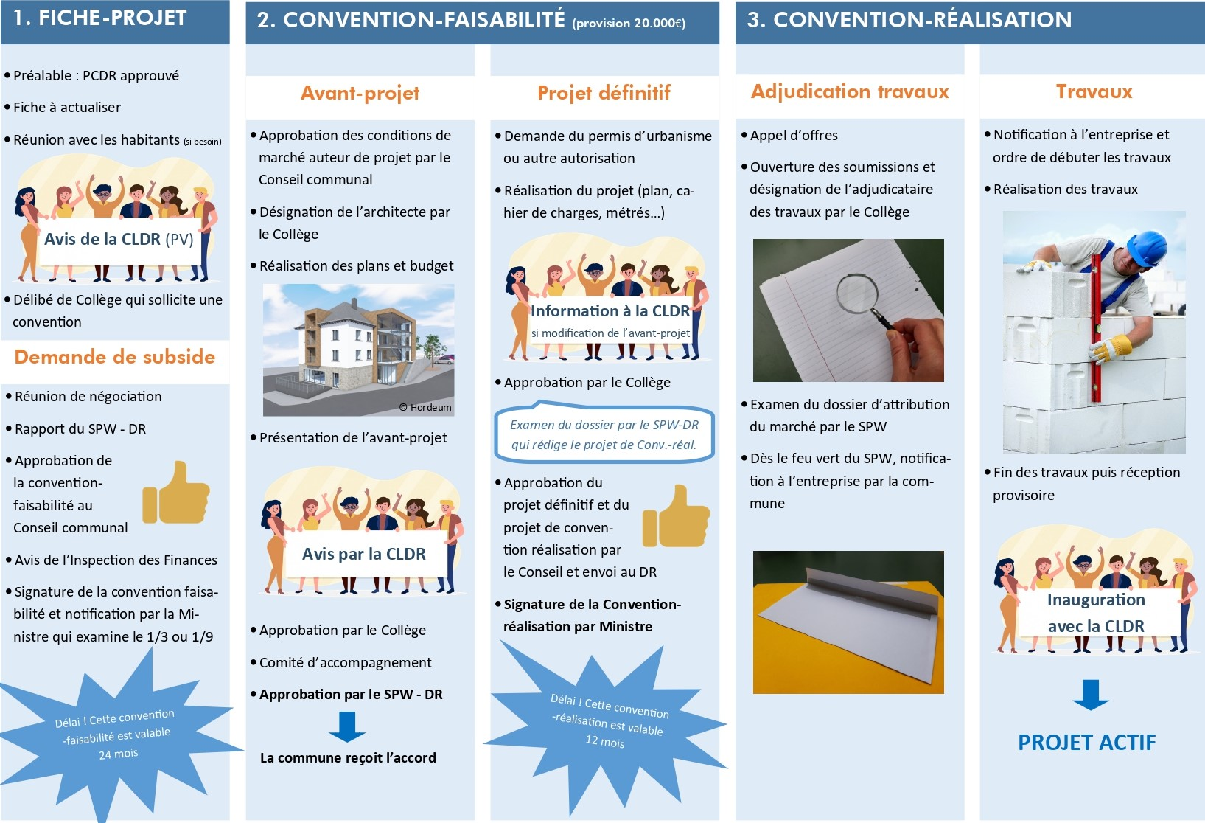
Logements IG
Entrées de village
Carrefour
Voies lentes
Notes:
Focus mettre en avant
3X avis CLDR
Projets DR = projets matériels subventionnés jusqu’à 80%
Pour une commune 2 intérêts = projets participatifs et financés
Entre le moment où on introduit une demande de convention (subvention) et le début des travaux : 3 ans (parfois moins, parfois plus)
Voies lentes : la ministre a reporté sa décision à fin septembre. Nous tiendrons la CLDR informée par mail en cas d’avancée,
Entrées de village: L’AP a commencé à se pencher sur le projet. Il a pris du retard car a dû se pencher sur d’autres projets communaux plus urgents
Logements: on attend la signature de la ministre
Carrefour: Les travaux financés par le DR sont terminés. Il reste les trottoirs. Patrick Loos propose que la CLDR inaugure le projet lorsqu’il sera complétement terminé,

Slide 47
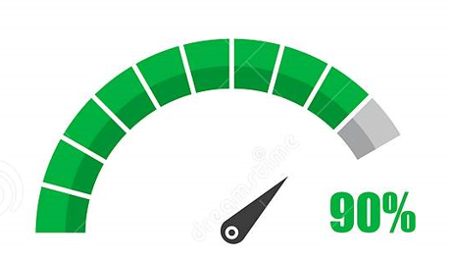
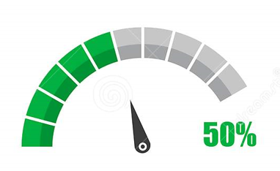
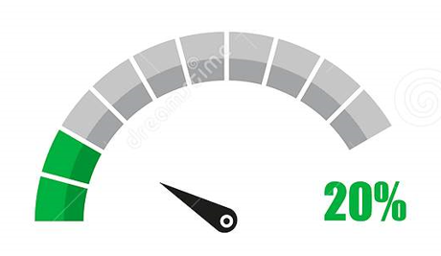
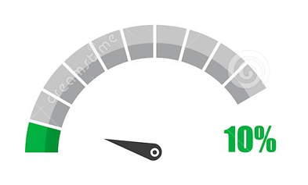
Carrefour de Manhay
Inauguration du projet avec la CLDR
Décomptes (financiers)
Logements intergénérationnels
En attente de la convention de réalisation
Lancement d’un GT « charte d’occupation des logements
Entrées de village
En attente des propositions d’avant projet de l’auteur
Voie lente – phase 1 : Dorsale
En attente de la convention de faisabilité
Notes:
Voir avec l’échevin si OK pour l’auteur de projet de venir présenter ?

Slide 48
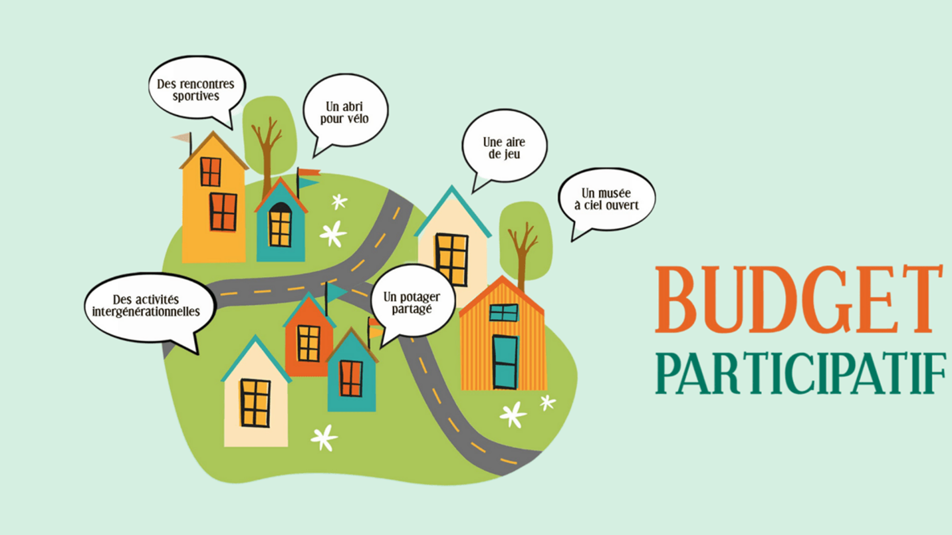
4. Budget participatif
Ensemble, pour des villages vivants
Haute Ardenne
Haute Ardenne
Notes:
Modification sur l’onglet de Manhayjeparticipe.info

